Slide 1

Youtube API
이 문서는 나눔글꼴로 작성되었습니다. 설치하기

Slide 2
목차
1 Youtube Iframe
1-1 정의
1-2 sample code
1-3 시연
1-4 sample code 설명
Youtube DATA
key & Client ID
2-1 key
2-1 Client ID
3 활용
3-1 Serch
3-1 Anyyang Speech API
3-2 Youtube API
3-3 시연

Slide 3
Youtube IFrame
Chapter 1
3

Slide 4
Youtube Iframe: 정의
1-1
IFrame Player API를 통해 웹사이트에 YouTube 동영상 플레이어를 퍼가고 JavaScript를 사용하여 플레이어를 제어할 수 있습니다.
API의 JavaScript 함수를 사용하여 동영상을 재생, 중지, 플레이어 볼륨을 조정, 재생 중인 동영상에 대한 정보를 가져옴.
플레이어 상태 변경 또는 동영상 재생 품질 변경과 같은 특정 플레이어 이벤트에 대한 응답으로 실행되는 이벤트 리스너를 추가 가능.
4

Slide 5
Youtube Iframe: sample code (구글 제공)
1-2
<!DOCTYPE html> <html> <body> <div id="player"></div> <script> var tag = document.createElement('script'); tag.src = "https://www.youtube.com/iframe_api"; var firstScriptTag = document.getElementsByTagName('script')[0]; firstScriptTag.parentNode.insertBefore(tag, firstScriptTag); var player; function onYouTubeIframeAPIReady() { player = new YT.Player('player', { height: '360', width: '640', videoId: 'M7lc1UVf-VE', events: { 'onReady': onPlayerReady, 'onStateChange': onPlayerStateChange } }); } function onPlayerReady(event) { event.target.playVideo(); } var done = false; function onPlayerStateChange(event) { if (event.data == YT.PlayerState.PLAYING && !done) { setTimeout(stopVideo, 6000); done = true; } } function stopVideo() { player.stopVideo(); } </script> </body> </html>
5

Slide 6
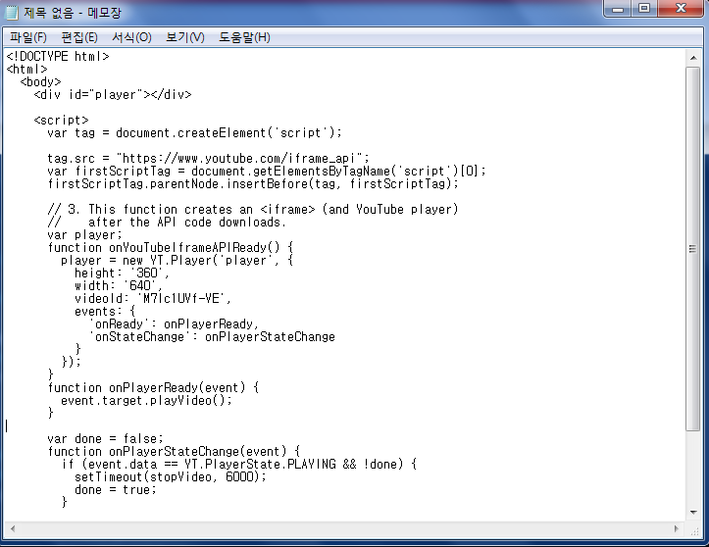
Youtube Iframe: sample code 시연
1-3
6

Slide 7
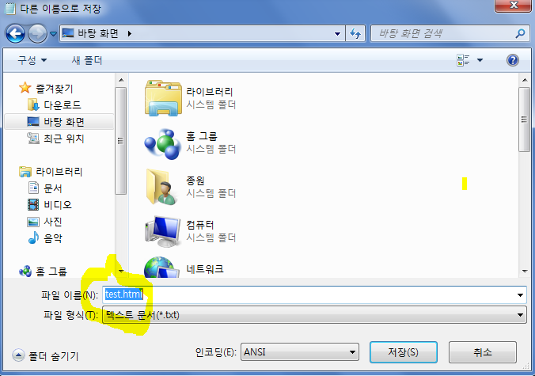
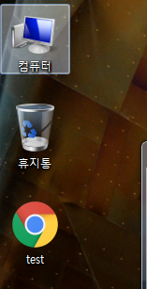
Youtube Iframe: sample code 시연
1-3
7

Slide 8
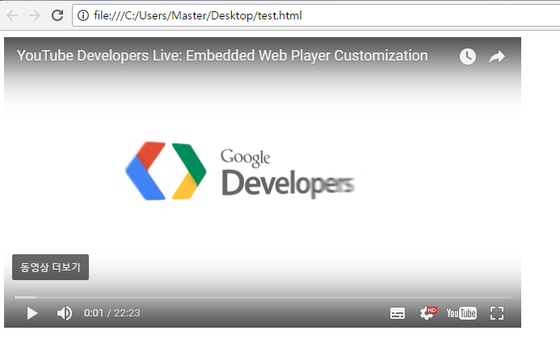
Youtube Iframe: sample code 시연
1-3
8

Slide 9
1-4
Youtube Iframe: sample code 설명
<html> <body> //이 태그에서는 Iframe API가 동영상을 플레이를 배치할 페이지의 위치 식별 <div id="player"></div> <script> // IFrame Player API JavaScript 코드를 로드 var tag = document.createElement('script'); tag.src = "https://www.youtube.com/iframe_api"; var firstScriptTag = document.getElementsByTagName('script')[0]; firstScriptTag.parentNode.insertBefore(tag, firstScriptTag);
9

Slide 10
1-4
Youtube Iframe: sample code 설명
var player; function onYouTubeIframeAPIReady() { player = new YT.Player('player', { height: '360', width: '640', videoId: 'M7lc1UVf-VE', events: { 'onReady': onPlayerReady, 'onStateChange': onPlayerStateChange } }); }
//동영상 플레이어를 로드 하는 시점에
//호출
//Height : 플레이어 높이
//width : 플레이어 너비
//videoId : 동영상을 식별하는 youtube 동영상 ID
//events : 이벤트 및 이벤트 발생 시 //API가 호출하는 함수를 식별
10

Slide 11
1-4
Youtube Iframe: sample code 설명
function onPlayerReady(event) { event.target.playVideo(); }
//각 이벤트에 대한 함수
/ /동영상 플레이어가 준비되면 재생을 바로 시작
// 플레이어의 상태가 재생중이라면 6초간 재생한 다음 stopVideo함수를
호출하여 동영상을 중시
function onPlayerStateChange(event) { if (event.data == YT.PlayerState.PLAYING && !done) { setTimeout(stopVideo, 6000); done = true; }
11

Slide 12
1-4
Youtube Iframe: 다양한 함수
Player.stopVideo()
-현재 동양상의 로드를 중지, 취소. 추가영상을 보지 않을 경우 사용. 그렇지 않다면 pauseVideo()함수 사용
Player.pauseVideo()
-현재 재생중인 동영상을 일시중지
Player.setVolume(volume : Number)
- 동영상 플레이어의 볼륨을 조절
인자값으로 0~100까지의 정수값을 가짐
Player.setPlatbackRate()
-현재 동영상에 대한 재생 속도 설정
12

Slide 13
Youtube Data API Key & Clinet ID:
Chapter 2

Slide 14
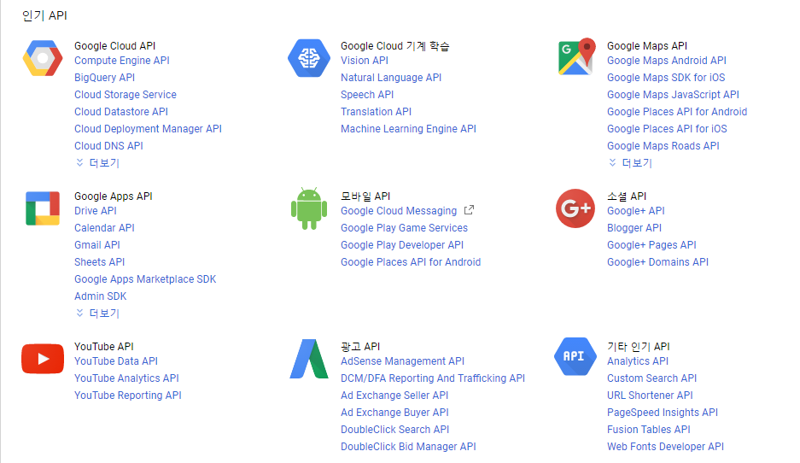
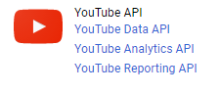
Youtube key: https://console.developers.google.com/?hl=ko Key
2-1
14

Slide 15
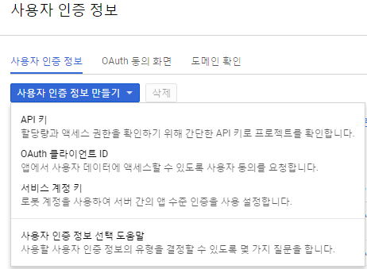
Youtube key: key
2-1
15

Slide 16
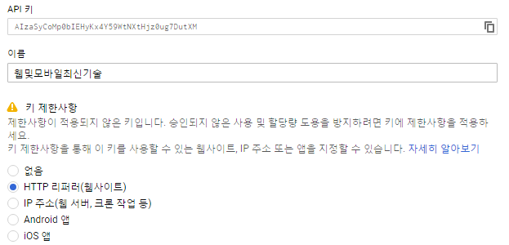
Youtube key : Key
2-1
16

Slide 17
Youtube key : Key
2-1
17

Slide 18
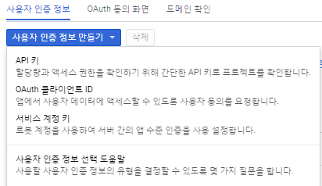
Youtube Client ID :
2-1
18

Slide 19
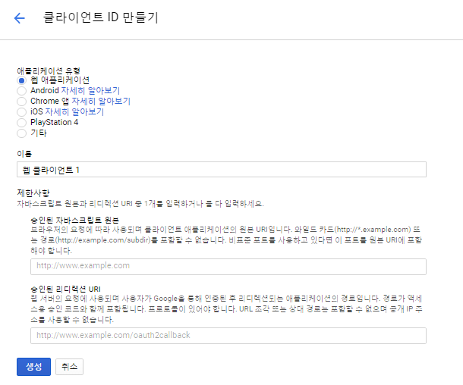
Youtube Client ID :
2-1
19

Slide 20
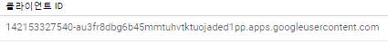
Youtube key : Key
2-1
20

Slide 21
Key & Client ID활용
Chapter 3

Slide 22
Youtube Client ID : auth.js
3-1
var OAUTH2_CLIENT_ID = '__YOUR_CLIENT_ID__'; var OAUTH2_SCOPES = [ 'https://www.googleapis.com/auth/youtube' ]; googleApiClientReady = function() { gapi.auth.init(function() { window.setTimeout(checkAuth, 1); }); } function checkAuth() { gapi.auth.authorize({ client_id: OAUTH2_CLIENT_ID, scope: OAUTH2_SCOPES, immediate: true }, handleAuthResult); } function handleAuthResult(authResult) { if (authResult && !authResult.error) { $('.pre-auth').hide(); $('.post-auth').show(); loadAPIClientInterfaces(); } else { $('#login-link').click(function() { gapi.auth.authorize({ client_id: OAUTH2_CLIENT_ID, scope: OAUTH2_SCOPES, immediate: false }, handleAuthResult); });}} function loadAPIClientInterfaces() { gapi.client.load('youtube', 'v3', function() { handleAPILoaded(); }); }
22

Slide 23
Youtube Client ID: serch.js
3-1
function handleAPILoaded() { $('#search-button').attr('disabled', false); } function search() { var q = $('#query').val(); var request = gapi.client.youtube.search.list({ q: q, part: 'snippet' }); request.execute(function(response) { var str = JSON.stringify(response.result); $('#search-container').html('<pre>' + str + '</pre>'); }); }
23

Slide 24
Youtube Client ID : serch.html
3-1
<!doctype html> <html> <head> <title>Search</title> </head> <body> <div id="buttons"> <label> <input id="query" value='cats' type="text"/><button id="search-button" disabled onclick="search()">Search</button></label> </div> <div id="search-container"> </div> <script src="//ajax.googleapis.com/ajax/libs/jquery/1.8.2/jquery.min.js"></script> <script src="auth.js"></script> <script src="search.js"></script> <script src="https://apis.google.com/js/client.js?onload=googleApiClientReady"></script> </body> </html>
24

Slide 25
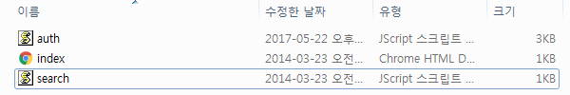
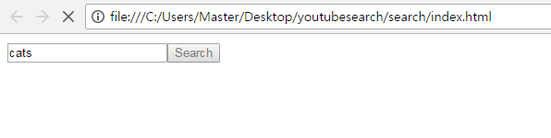
Youtube Client ID : 시연
3-1
25

Slide 26


Youtube Key:
3-2
26

Slide 27
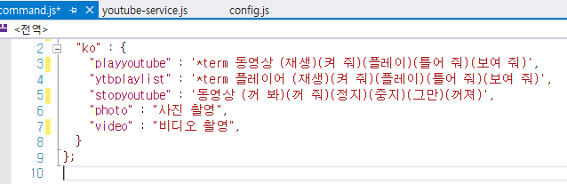
Annyang Speech API :
3-2
Annyang 이란?
script 파일에 원하는 명령어를 추가하여 그에 맞는 기능을 실행해주는 음성인식 라이브러리
1. 원하는 명령어를 입력한다.
27

Slide 28
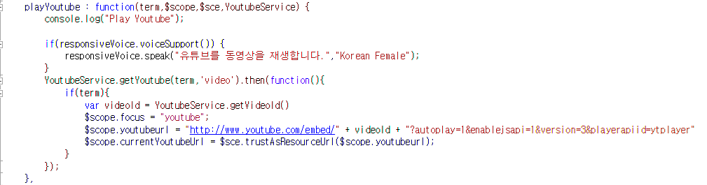
Annyang Speech API :
3-2
Annyang 이란?
2. 해당 명령어에 맞는 기능을 추가해준다.
28

Slide 29
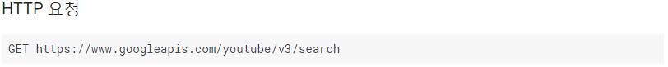
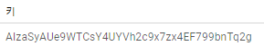
Youtube API
3-3
29

Slide 30
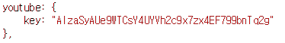
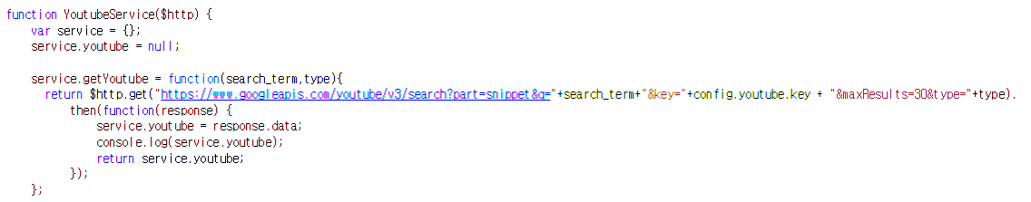
코드 (출처 - 깃허브)
3-3
<config.js>
<youtube.js>
30

Slide 31
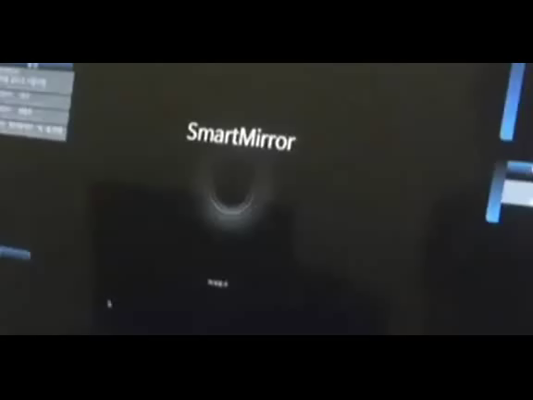
스마트 미러: 시연
3-4
31

Slide 32
감사합니다.
32

